Slide 1
Jolanda Giacomello
Dai dati alle previsioni L’IA PER UN DOSSIERAGGIO PREDITTIVO
Specialista in Privacy & Data Protection
Consulente in Sistemi di Gestione
di Sicurezza delle Informazioni,
(ISO 27001, NIS 2, NIST 2 CSF)

Slide 2
L'Alchimia dei Dati:
quando l’IA trasforma il passato nel futuro predetto

Slide 3
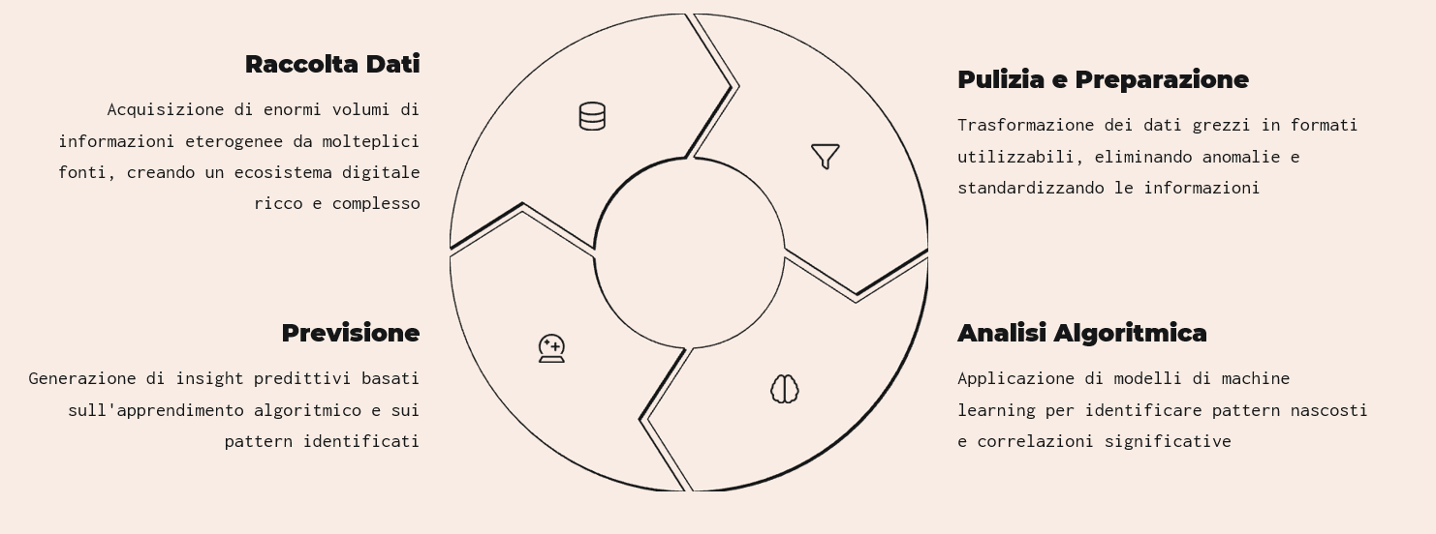
Il potere trasformativo dell' IA sui dati

Slide 4
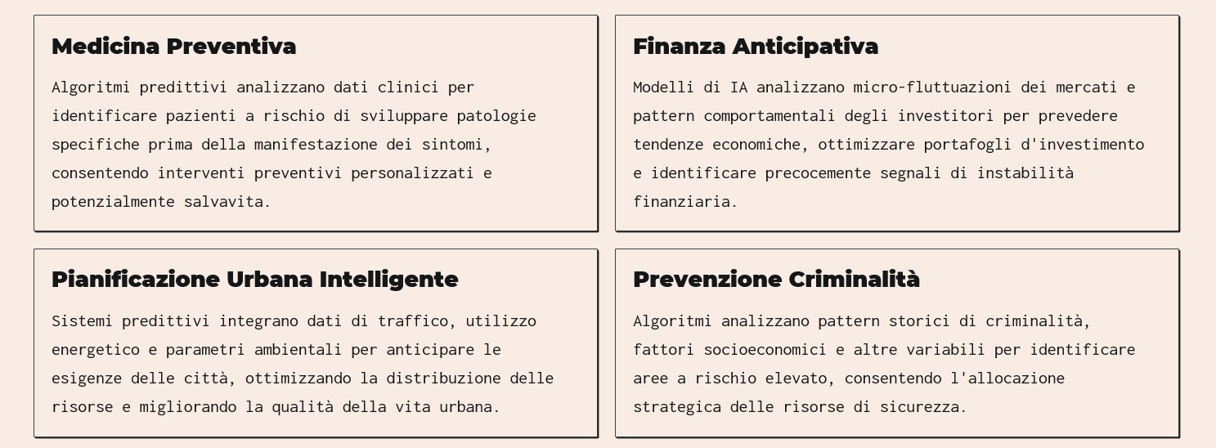
Il "Dossieraggio Predittivo" in azione

Slide 5
Sfide etiche e considerazioni importanti

